Slide 1

STRUKTUR DATA
array stack dan queue

Slide 2

Towers of Hanoi

Slide 3

Towers of Hanoi

Slide 4

Towers of Hanoi

Slide 5

Towers of Hanoi

Slide 6

Towers of Hanoi

Slide 7

Towers of Hanoi

Slide 8
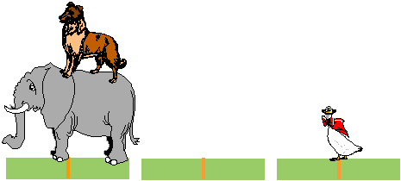
Towers of Hanoi

Slide 9
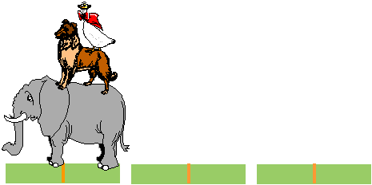
Towers of Hanoi

Slide 10
Stack = tumpukan
Suatu susunan koleksi data dimana data dapat ditambahkan dan dihapus selalu dilakukan pada bagian akhir data, yang disebut dengan top of stack (TOS)
Stack bersifat LIFO (Last In First Out)
“Benda yang terakhir masuk ke dalam stack akan menjadi yang pertama keluar dari stack
Compo
Compo
VCD
Compo
VCD
VCD
TV
TV
TV
TV

Slide 11
Last In First Out
B
A
C
B
A
D
C
B
A
E
D
C
B
A
top
D
C
B
A
top
top
top
A
top

Slide 12

Stack Applications
Real life
  Pile of books (tumpukan buku)
  Plate trays (tumpukan piring)
More applications related to computer science
  Program execution stack (read more from your text)
  Evaluating expressions

Slide 13
Operasi Stack
4
3
2
1
1
2
3
4
O
U
T
I
N
Push : digunakan untuk menambah item pada stack pada tumpukan paling atas
Pop : digunakan untuk mengambil item pada stack pada tumpukan paling atas
Clear : digunakan untuk mengosongkan stack
IsEmpty : fungsi yang digunakan untuk mengecek apakah stack sudah kosong
IsFull : fungsi yang digunakan untuk mengecek apakah stack sudah penuh

Slide 14
Stack with Array of Struct
Definisikan Stack dengan menggunakan suatu struct
Definisikan konstanta MAX_STACK untuk menyimpan maksimum isi stack
Elemen struct Stack adalah array data dan top untuk menandakan posisi data teratas
Buatlah variabel tumpuk sebagai implementasi dari struct Stack
Deklarasikan operasi-operasi/function di atas dan buat implemetasinya

Slide 15
Program Stack
Contoh deklarasi MAX_STACK
#define MAX_STACK 10
Contoh deklarasi STACK dengan struct dan array data
typedef struct STACK{
int top;
int data[10];
};
Deklarasi/buat variabel dari struct
STACK tumpuk;

Slide 16
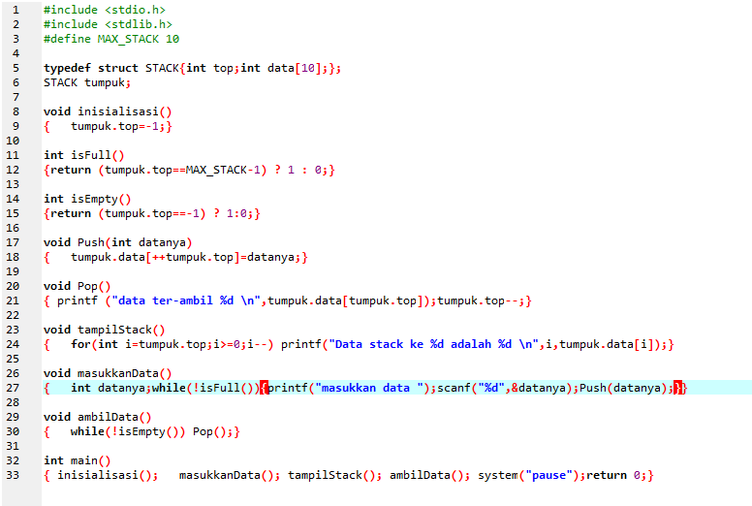

Slide 17
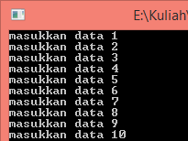
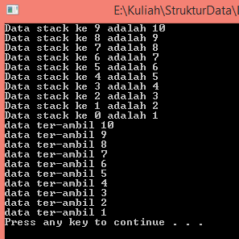

Slide 18
Program Stack (2)
Inisialisasi Stack
Pada mulanya isi top dengan -1, karena array dalam bahasa C dimulai dari 0, yang berarti bahwa data stack adalah KOSONG!
Top adalah suatu variabel penanda dalam Stack yang menunjukkan elemen teratas data Stack sekarang. Top Of Stack akan selalu bergerak hingga mencapai MAX of STACK yang menyebabkan stack PENUH

Slide 19
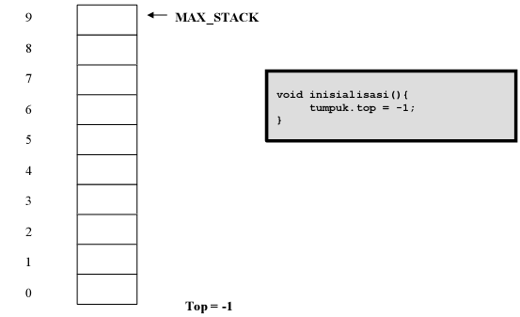
Program Stack (2)
Ilustrasi Stack pada saat inisialisasi!

Slide 20
Program Stack (3)
Fungsi IsFull
Untuk memeriksa apakah stack sudah penuh?
Dengan cara memeriksa top of stack, jika sudah sama dengan MAX_STACK-1 maka full, jika belum (masih lebih kecil dari MAX_STACK-1) maka belum full

Slide 21
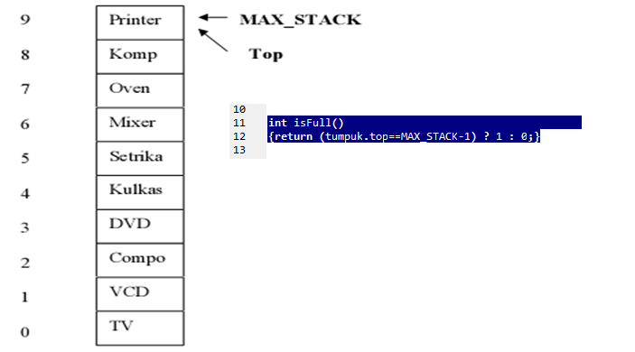
Program Stack (4)
Ilustrasi Stack pada kondisi Full

Slide 22
Program Stack (5)
Fungsi IsEmpty
Untuk memeriksa apakah data Stack masih kosong?
Dengan cara memeriksa top of stack, jika masih -1 maka berarti data Stack masih kosong!
int isEmpty()
{return (tumpuk.top==-1) ? 1:0;}

Slide 23
Program Stack (6)
Fungsi Push
Untuk memasukkan elemen ke data Stack. Data yang diinputkan selalu menjadi elemen teratas Stack (yang ditunjuk oleh ToS)
Jika data belum penuh,
  Tambah satu (increment) nilai top of stack lebih dahulu setiap kali ada penambahan ke dalam array data Stack.
  Isikan data baru ke stack berdasarkan indeks top of stack yang telah di-increment sebelumnya.
Jika tidak, outputkan “Penuh”

Slide 24
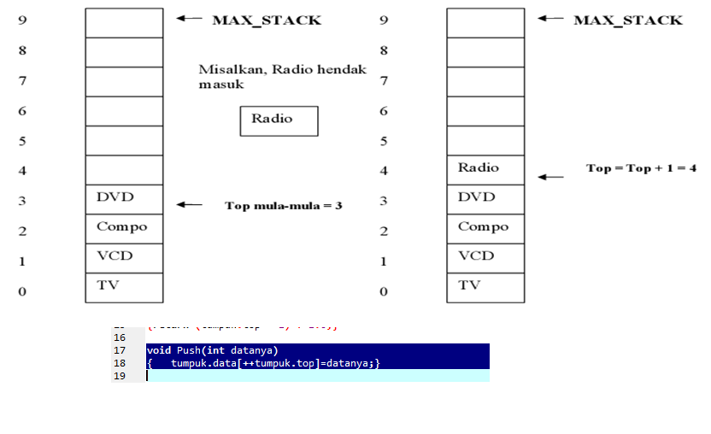
Program Stack (7)

Slide 25
Program Stack (8)
Fungsi Pop
Untuk mengambil data Stack yang terletak paling atas (data yang ditunjuk oleh TOS).
Tampilkan terlebih dahulu nilai elemen teratas stack dengan mengakses indeksnya sesuai dengan top of stacknya, baru dilakukan di-decrement nilai top of stacknya sehingga jumlah elemen stack berkurang.

Slide 26
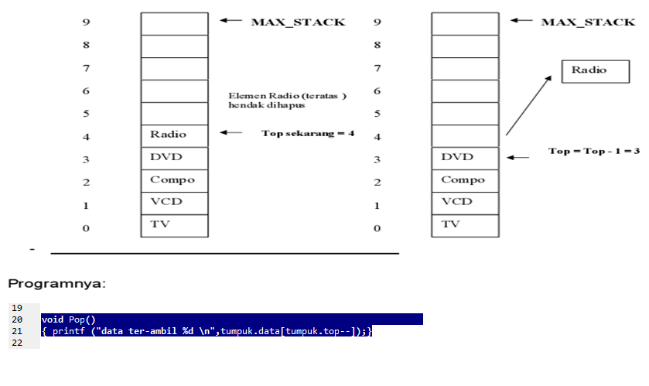
Program Stack (9)

Slide 27
Program Stack (10)
Fungsi Print
Untuk menampilkan semua elemen-elemen data Stack
Dengan cara me-loop semua nilai array secara terbalik, karena kita harus mengakses dari indeks array tertinggi terlebih dahulu baru ke indeks yang lebih kecil!

Slide 28
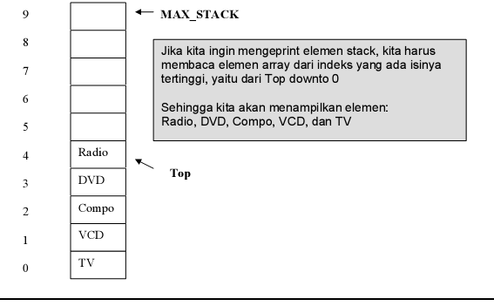
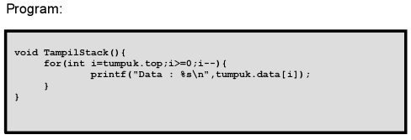
Program Stack (11)

Slide 29

Fungsi Peek
Digunakan untuk melihat top of stack

Slide 30
Studi Kasus Stack
Pembuatan Kalkulator SCIENTIFIC
  Misalkan operasi: 3 + 2 * 5
  Operasi di atas disebut notasi infiks, notasi infiks tersebut harus diubah lebih dahulu menjadi notas postfix
  3 + 2 * 5 notasi postfiksnya adalah 3 2 5 * +

Slide 31
Studi Kasus Stack (2) – Infix to Postfix
3 + 2 * 5
stack
Baca soal dari depan ke belakang
Jika berupa operand, maka masukkan ke posftix
Jika berupa operator, maka:
  Jika stack masih kosong, push ke stack
  Jika derajat operator soal > derajat operator top of stack
    Push operator soal ke stack
  Selama derajat operator soal <= derajat operator top of stack
    Pop top of stack dan masukkan ke dalam posfix
    Setelah semua dilakukan, push operator soal ke stack
Jika sudah semua soal dibaca, pop semua isi stack dan push ke postfix sesuai dengan urutannya
posftix

Slide 32
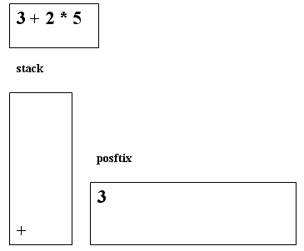
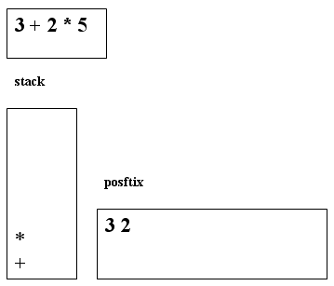
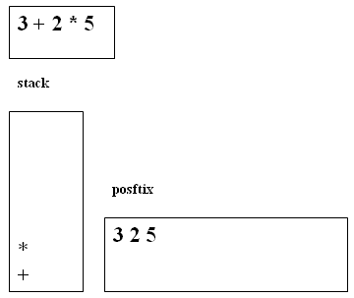
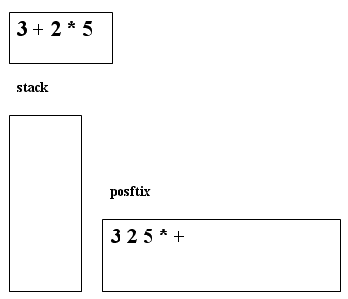
Studi Kasus Stack (3)

Slide 33
Contoh lain
a+b*c-d
  Stack (kosong) dan Postfik (kosong)
Scan a
  Postfik: a
Scan +
  Stack: +
Scan b
  Postfik: ab
Scan *, karena ToS (+) < *, maka add ke Stack
  Stack: +*

Slide 34
Contoh
Scan c
  Postfik: abc
Scan –, karena * > -, maka pop Stack, dan add ke Postfik
  Stack: +
  Postfik: abc*
  Karena + >= -, maka pop Stack, dan add ke Postfik, karena Stack kosong, maka push – ke stack
  Stack: -
  Postfik: abc*+
Scan d
  Postfik: abc*+d
Karena sudah habis, pop ToS stack ke Posfix
  Postfix: abc*+d-

Slide 35
Postfix Evaluator
Scan Postfix string dari kiri kekanan.
Siapkan sebuah stack kosong.
Jika soal adalah operand, tambahkan ke stack. Jika operator, maka pasti akan ada minimal 2 operand pada stack
  Pop dua kali stack, pop pertama disimpan dalam y, dan pop kedua ke dalam x. Lalu evaluasi x <operator> y. Simpan hasilnya dan push ke dalam stack lagi.
Ulangi hingga seluruh soal discan.
Jika sudah semua, elemen terakhir pada stack adalah hasilnya.
Jika lebih dari satu elemen, berarti error!

Slide 36
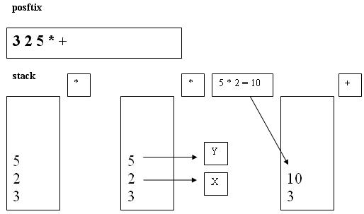
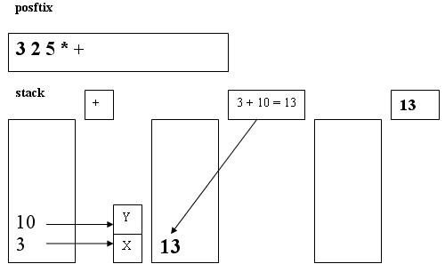
Contoh 325*+

